Slide 1
স্বাগতম

Slide 2
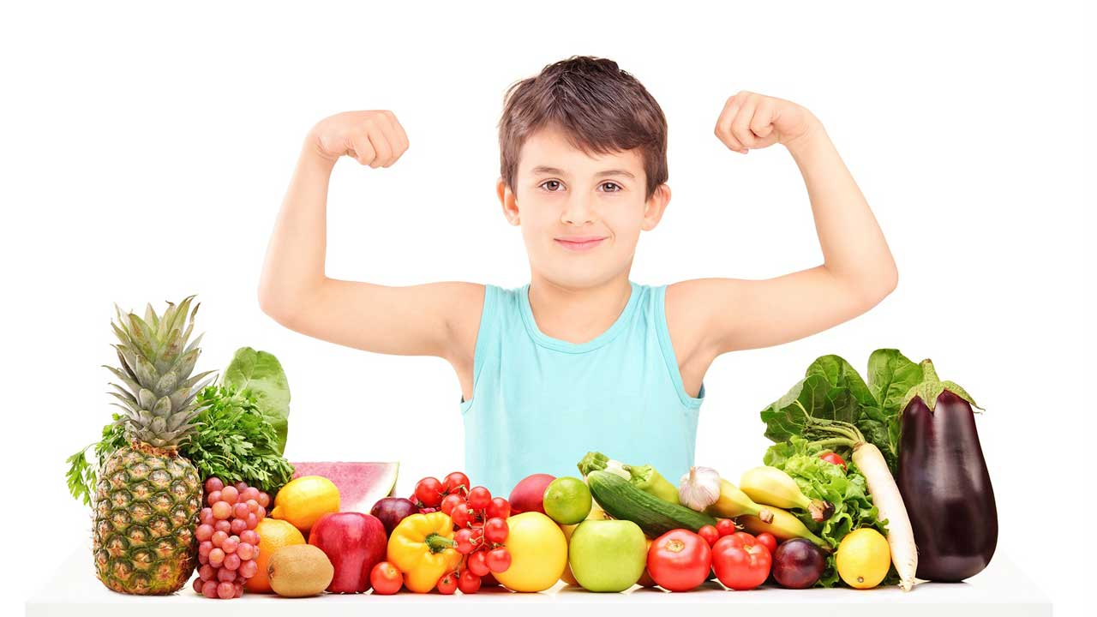
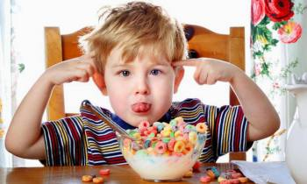
কম পুষ্টিকর খাদ্য
সুষম খাদ্য

Slide 3
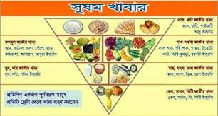

Slide 4
শিখন ফলঃ
আদর্শ খাদ্য পিরামিড ব্যাখ্যা করতে পারবে।
সুষম খাদ্য গ্রহনের নীতিমালা ও বৈশিষ্ট্য ব্যাখ্যা করতে পারবে।
বি এম আই(BMI) ও বি এম আর(BMR)হিসাব করতে পারবে।

Slide 6
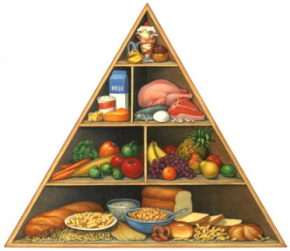
স্নেহ ও চর্বি
আমিষ
ভিটামিন
শর্করা

Slide 7
BMR(Basal Metabolic Rate):

Slide 8
BMR মান নির্নয়ঃএকজন নারীর বয়স 33 বছর,উচ্চতা ১৬৫ সেমি এবং ওজন ৯৪ কেজি নিচের ছক ব্যবহার করে দৈনিক ক্যালরির চাহিদা বের করি।

Slide 9
BMI মান নির্নয়ঃউচ্চতা ১.25মি এবং ওজন 50 কেজি নিচের ছক ব্যবহার করে ব্যাক্তির ওজন স্বাস্থ্যসম্মত কিনা তা বের করি ।

Slide 10
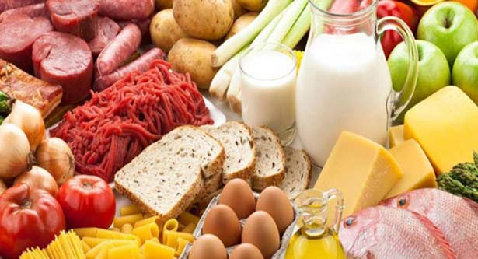
ধন্যবাদ

